Slide 1
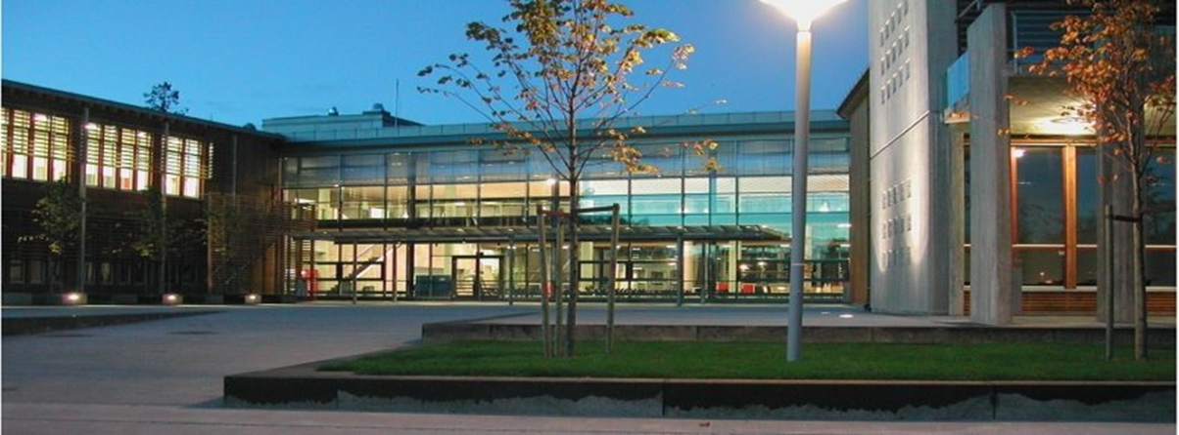
Velkommen til åpen dag ved Nadderud videregående skole

Slide 2
Program for dagen
Om skolen…
Felles samling i Auditoriet
Omvisning
Spørsmålsrunde i kantinen
Studiespesialiserende utdanningsprogram: Seks paralleller på hvert trinn
Idrettsfag: En klasse a 30 elever på hvert trinn.
Minoritetsspråklige elever integrert SSP: 15 plasser på hvert trinn (har du spørsmål til dette tilbudet kan du kontakte skolen direkte)
Kombinasjonsprogram for elever med kort botid i Norge. (har du spørsmål til dette tilbudet kan du kontakte skolen direkte)
Ca 630 elever og 70 ansatte

Slide 3
Skolemiljø på Nadderud videregående skole

Slide 4
Hippocampus

Slide 5
Faddergrupper

Slide 6
Klassemiljødag

Slide 7
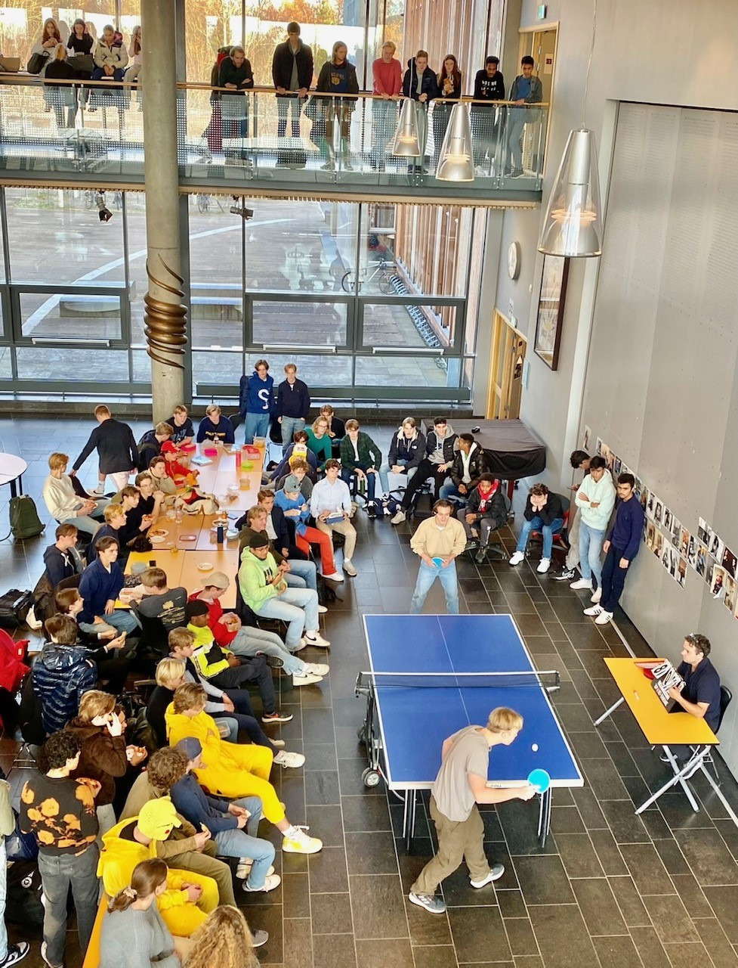
Turneringer

Slide 8
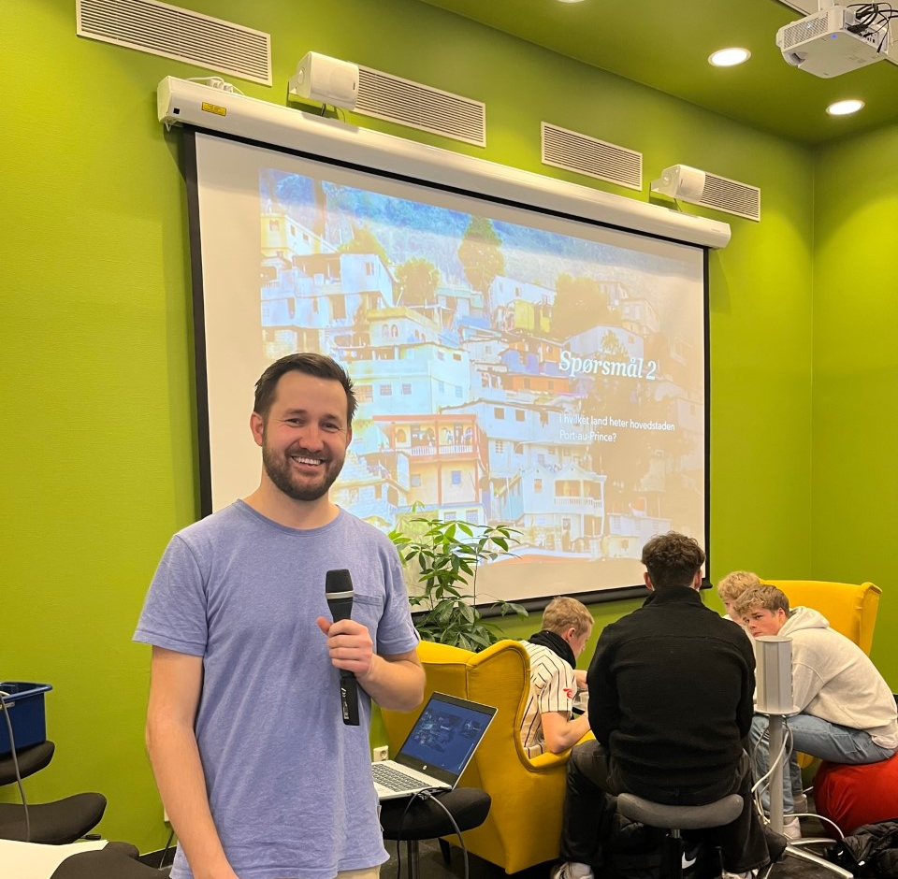
Biblioteksquiz

Slide 9
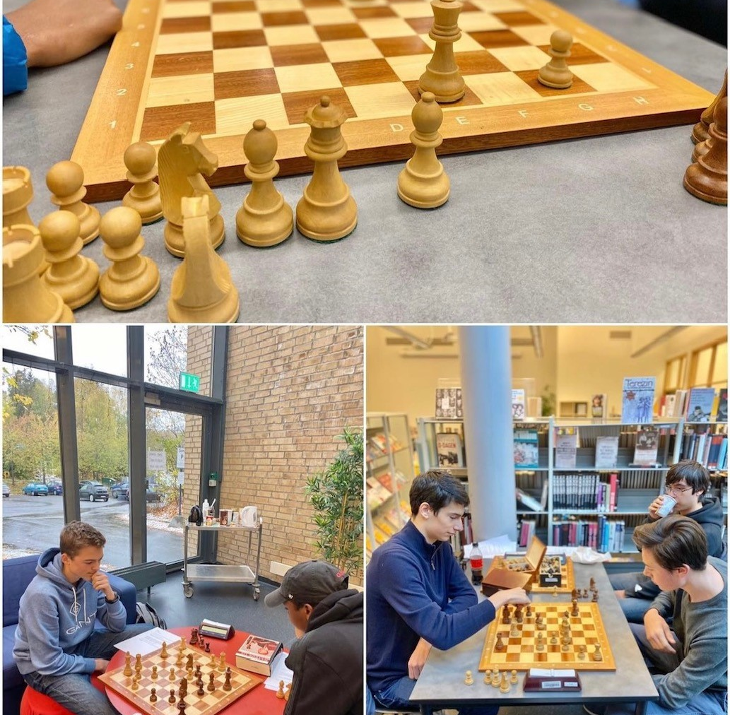
Klubber

Slide 10
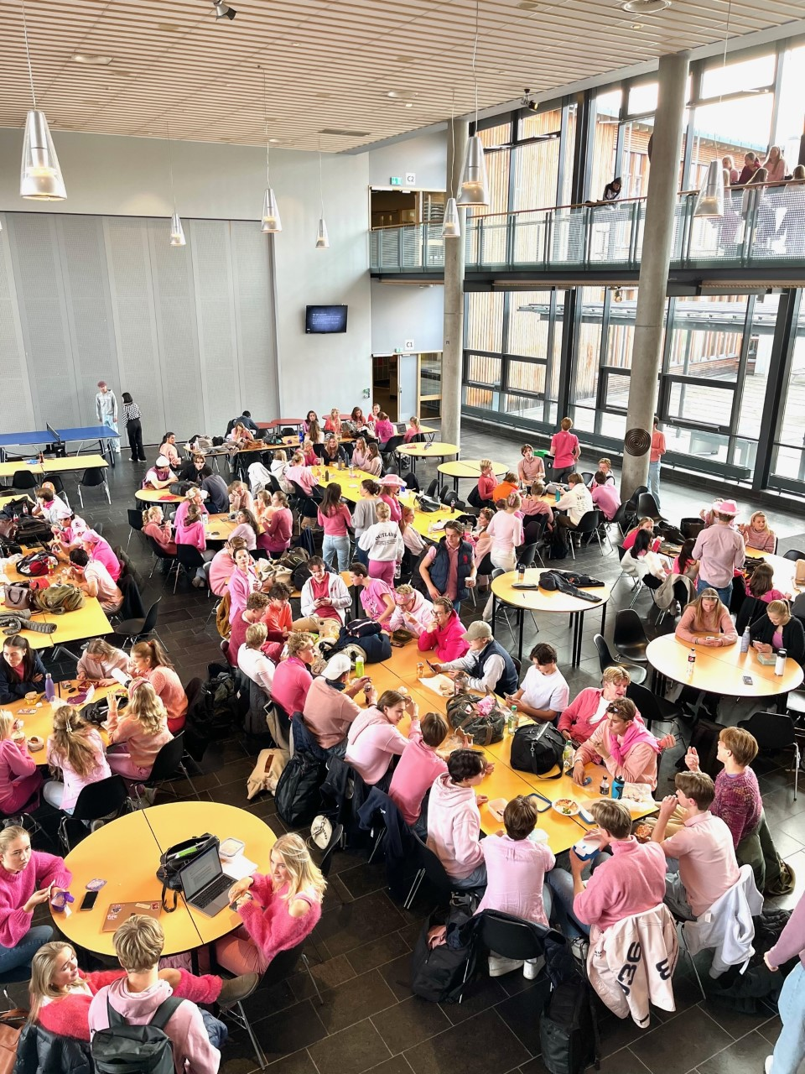
Temadager

Slide 11
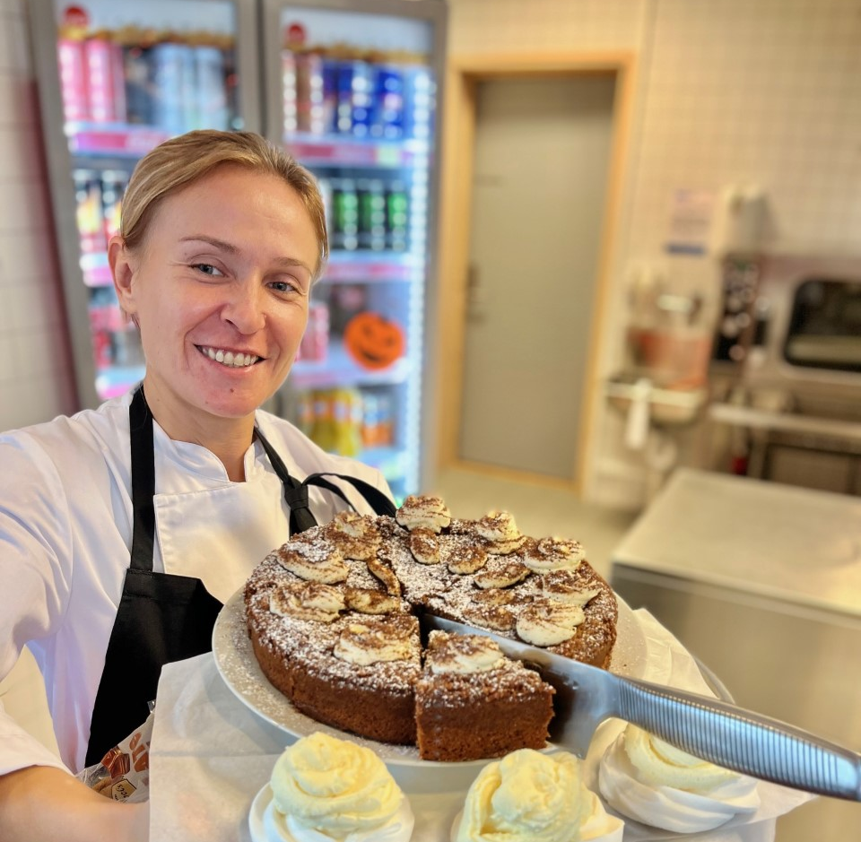
Kantine

Slide 12
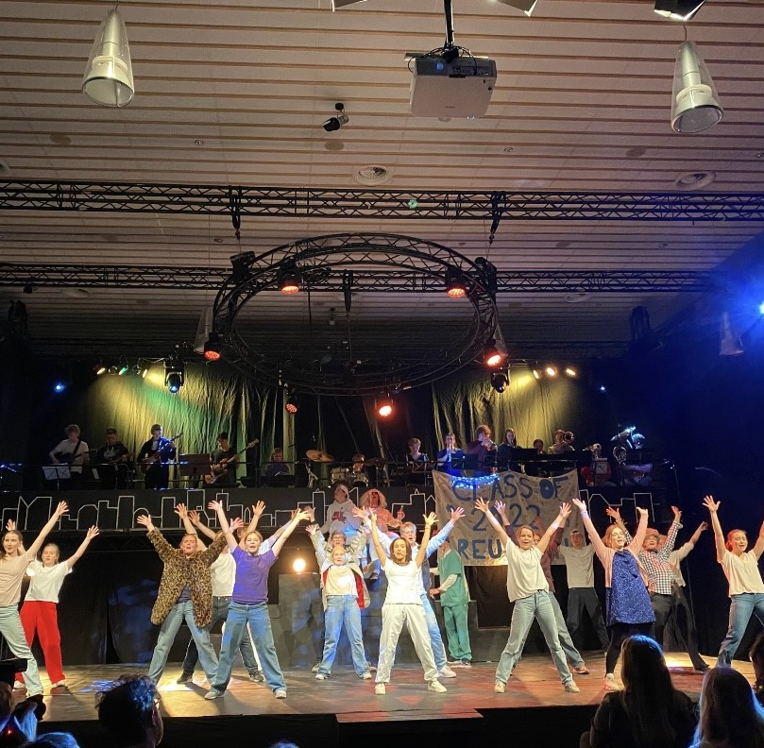
Skolerevy

Slide 13
nadderud videregående skole med kultur for læring
Tilrettelagt for at SSP-elever som forserer, kan ta R1 i vg1 og R2 i vg2.
God veiledning ved valg av programfag, vi heier på elevene og er ærlige og realistiske i vår rådgiving.
Elever på studiespesialiserende utdanningsprogram kan velge programfag fra idrettsfag der det er ledig plass.
Elever på idrettsfag kan velge ett programfag fra studiespesialiserende utdanningsprogram
I samarbeid med naboskoler tilbyr vi fremmedspråk (spansk, tysk og fransk) nivå 3.

Slide 14
Inntakskrav og inntaksordning
Alle kan søke, men de som har skolen som nærskole blir prioritert.
Opptakskrav 2023/2024 (nærskoleprinsipp)
Vg1 Studiespesialiserende – 5
Vg1 Idrettsfag – 4,4
Inntaksordning for vg1 skoleåret 2024/2025 karakterbasert i området Asker og Bærum
Inntaksregler i AFK

Slide 15
Takk for oppmerksomheten og lykke til med valg av utdanningsprogram og skole. Husk søknadsfrist 01.03 For mye mer informasjon besøk vår hjemmeside: https://afk.no/nadderud-vgs/

